Slide 1
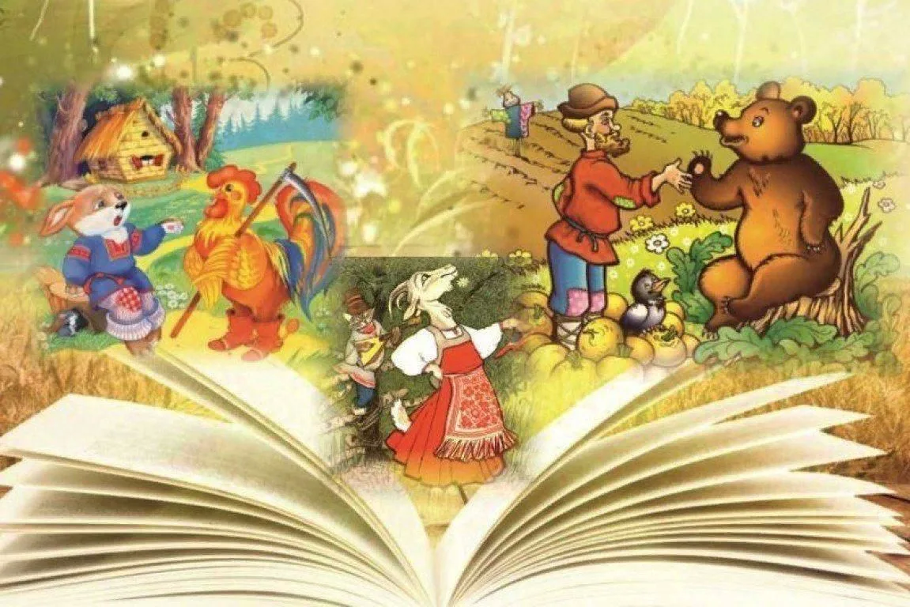
Роль бытовой сказки в воспитании детей
Богданова Юлия Николаевна,
Воспитатель ГБДОУ № 33

Slide 2
«Если хотите, чтобы ваши дети росли умными, читайте им сказки.
(Альберт Эйнштейн)
У ребенка с помощью сказки вы сможете воспитать:
Волю – сложное и многогранное качество личности.
Веру в себя – умение противостоять неудачам.
Смелость – самообладание, бесстрашие, умение вести себя достойно в критических ситуациях.
Трудолюбие – нежелание сидеть без дела, стремление к полезному труду.
Настойчивость – терпение и выдержку при достижении цели.
Обязательность – умение держать слово.
Оптимизм – веру в успех, увлеченность, душевный подъем.
Целеустремленность – умение определять цель и настойчиво добиваться ее достижения.
Доброту и честность.

Slide 3
С помощью сказки вы сможете развить у ребенка:
✓ Умение слушать;
✓ Умение познавать;
✓ Умение сравнивать, сопоставлять;
✓ Умение мыслить словами;
✓ Связную речь;
✓ Интерес к учебе;
✓ Мышление, внимание;
✓ Память;
✓ Воображение;
✓ Мимику лица и жесты;
✓ Эстетические чувства;
✓ Чувство юмора.

Slide 4
Роль сказки в воспитании детей.
· Сказки – это неотъемлемая составляющая детского воспитания.
· Очень важно, чтобы во время чтения сказок ребенок пребывал в хорошем настроении.
· Читать сказку надо не спеша и с удовольствием.
· Старайтесь не отвлекаться во время чтения.
· Создайте ритуал чтения перед сном.
· Роль сказок в воспитании ребенка состоит не только в приятном время сопровождении.
Ведь ребенок неизбежно учиться понимать внутреннее состояние любимых героев, старается
анализировать те или иные их поступки.

Slide 5
Каким образом сказка воспитывает?
⬧ В сказке важные для детей понятия даны образно.
⬧ Сказка заранее готовит ребенка к сложным ситуациям, в которых он может оказаться,
подсказывает пути решения сложных житейских задач.
⬧ Через сказку ребенок познает свое место в этом мире.
⬧ Сказки формируют характер, воспитывает душу.
⬧ Сказки развивают воображение и фантазию.
⬧ Ощутить близость общения с родными людьми, ощутить их любовь, понимание и внимание
к его проблемам.
⬧ Воспитание через сказку – это прекрасная возможность сохранить с ребенком близкие,
доверительные отношения.
⬧ Сказка – это занимательный урок нравственности.

Slide 6
Как правильно читать ребенку сказку:
1. Старайтесь сказку именно рассказывать, а не читать.
2. Рассказывайте сказку с удовольствием, старайтесь не отвлекаться
на посторонние дела.
3. Поучительные беседы должны быть короткими.
4. Если малыш изо дня в день просит рассказать одну и ту же сказку –
рассказывайте.
5. Будьте осторожны с подробностями и иллюстрациями.
6. Очень интересно поиграть в сказку, инсценировать ее. В качестве
персонажей можно использовать игрушки, фигурки, нарисованные и
вырезанные, тени на стене.

Slide 7
Рекомендации родителям по подбору сказок
В возрасте с 2 до 3.5 лет – классические детские сказки с простым,
повторяющимся сюжетом: «Колобок», «Теремок», «Репка».
Спустя некоторое время можно приступать к более длинным и
содержательным сказкам: «Три поросенка», «Красная Шапочка».
В 3 года происходит осознание ребенком собственного «Я». Для
трехлетнего малыша наличие в сказке такого героя – образца для
подражания (желательно одного пола с ним) обязательно.
В возрасте 3-5 лет важно подбирать сказки, в которых ясно, кто хороший,
кто плохой, где добро, а где зло.
Детям дошкольного возраста (5-6 лет) предложите прочитать детские
детективы, повести Николая Носова.
Отличный прием – сочинить сказку вместе с ребенком. В таком случае,
воспитательный эффект будет сильнее, ведь он будет направлен на
конкретного ребенка, с учетом его характера и той проблемы, которую
нужно решить.

Slide 8
Практические рекомендации:
1.Рассказывайте или читайте сказки вслух.
2. Рисуйте любимых героев.
3. Любимых сказочных героев можно сделать из разных
материалов: пластилина, глины, старой куклы, из картона,
цветной бумаги и других.
4. Попросите ребенка пересказать отдельные эпизоды.
5. Разыграйте диалог по ролям, имитируя действия и голос героев.
6. Предложите ребенку сделать аппликацию по сюжету сказки.
7. Попробуйте разгадывать сказки.
8. Выберите из знакомой книги со сказками картинку, попробуйте с
ребенком рассказать сказку по памяти.
9. Возьмите игрушку – героя из любой известной сказки и попробуйте
всей семьей придумать рассказ о нем. Сказав одно предложение ,
передайте игрушку другому члену семьи, чтобы он продолжил рассказ.

Slide 10
СПАСИБО ЗА ВНИМАНИЕ

